Slide 1
Arduino Basics
by Denis Danov

Slide 2
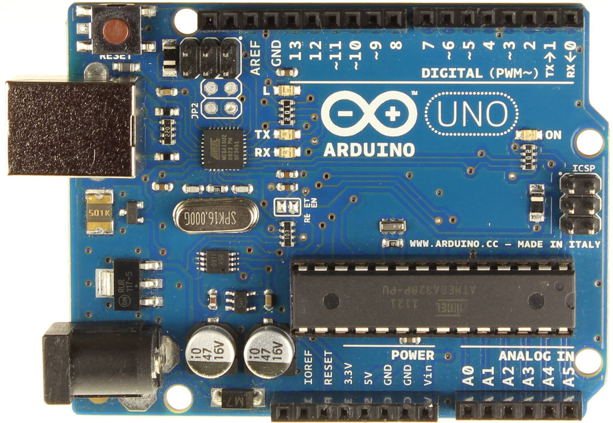
Какво е Ардуино

Slide 3
Как да се сдобием с Ардуино
Купуваме си оригинално Ардуино 50$
    http://store.arduino.cc
    http://www.robotev.com (за България)
Ардуино съвместима платка за 4.50$
    Допълнителен драйвер "CH341SER"
    aliexpress.com
Сваляме IDE и драйвери от http://arduino.cc/en/Guide/Windows

Slide 4
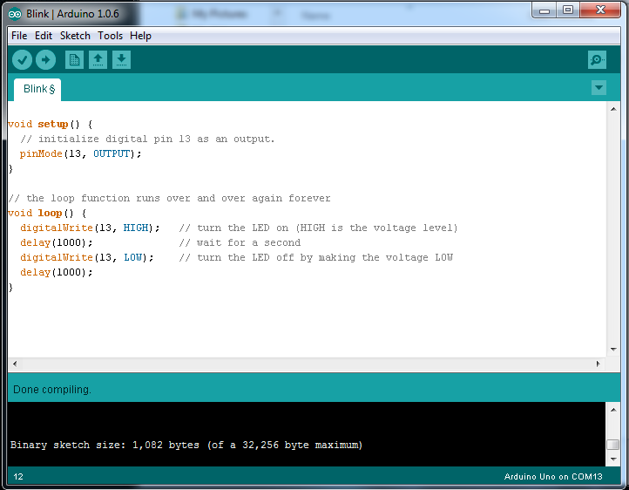
Как се пише на Ардуино
Ползва собствен език сходен със C++ и е наречен Processing
Има собствено IDE с примери (open source)

Slide 5
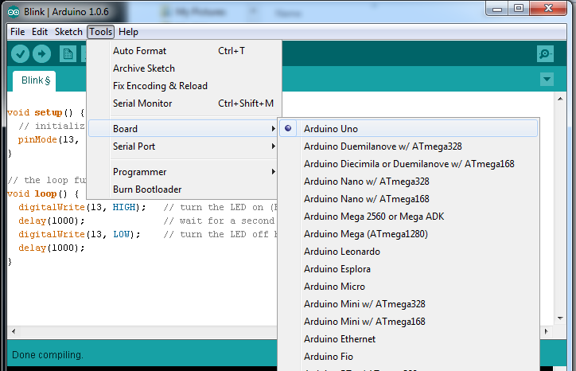
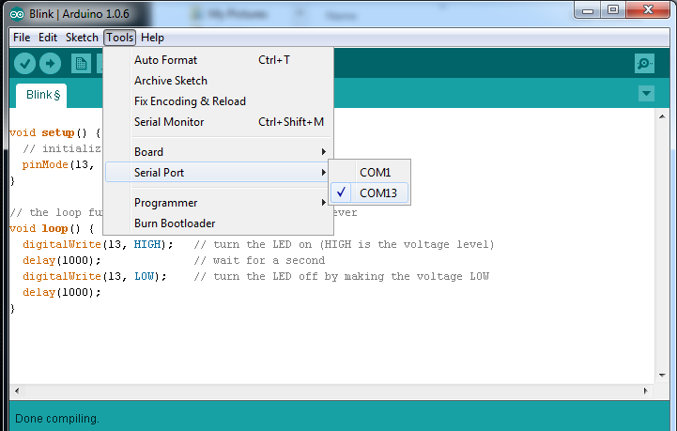
Как се качва програмата

Slide 6
DIY Home Security

Slide 7
Описание на системата
Това е система, която ще охранява дома ни когато ни няма.
Когато е активирана ще засича движение и ще издава светлинни и звуйови сигнали
Активирането и деактивирането и ще става чрез смартфон

Slide 8
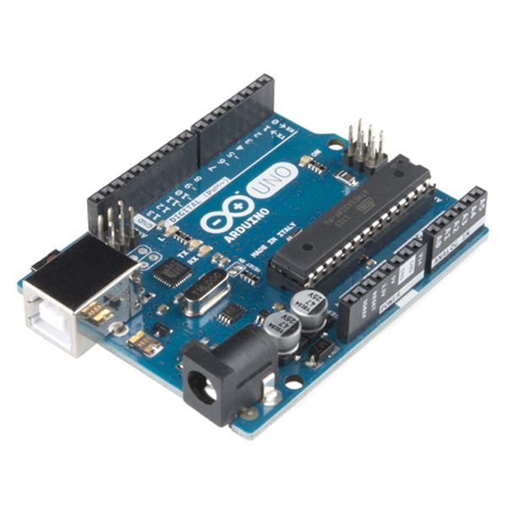
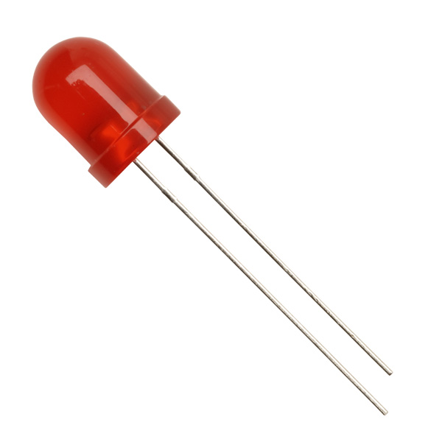
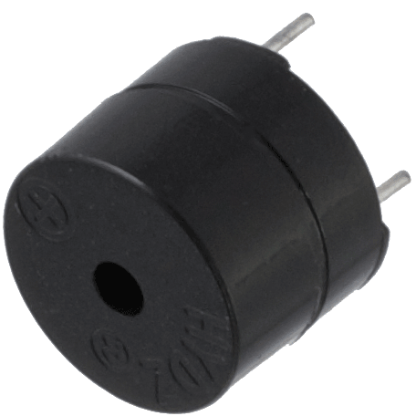
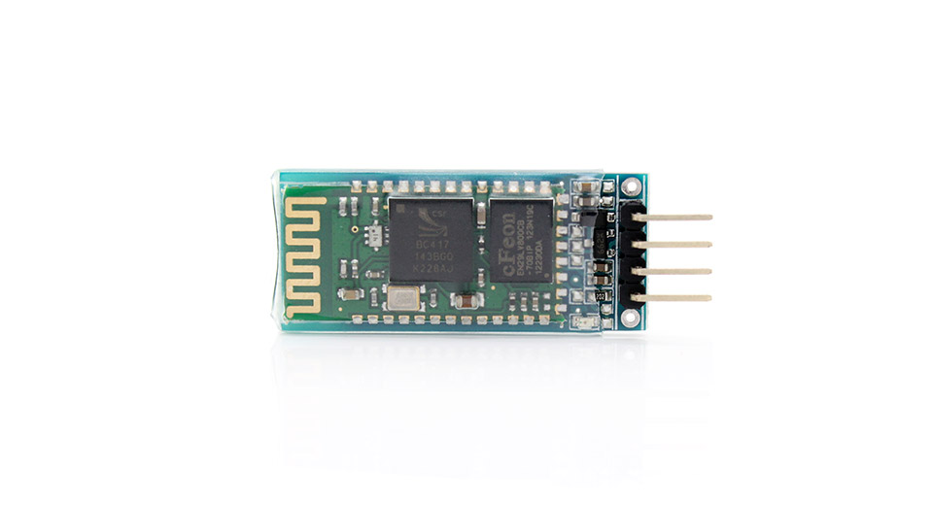
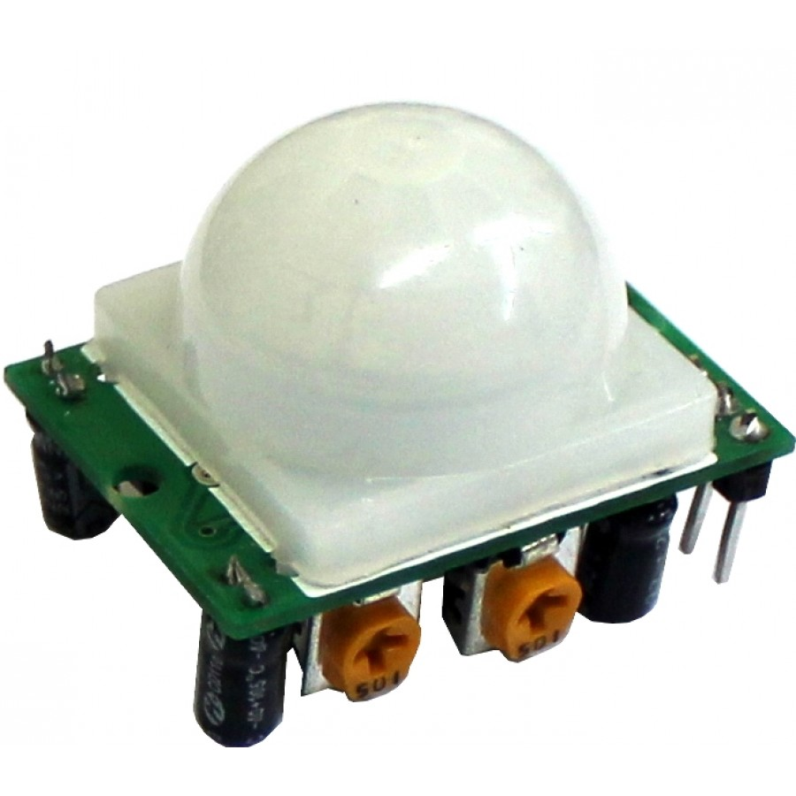
Използвани елементи
Платка Ардуино Уно
Червен светодиод
Пиезокристален говорител
Блутут модул от тип HC-06
Сензор за движение - PIR

Slide 9
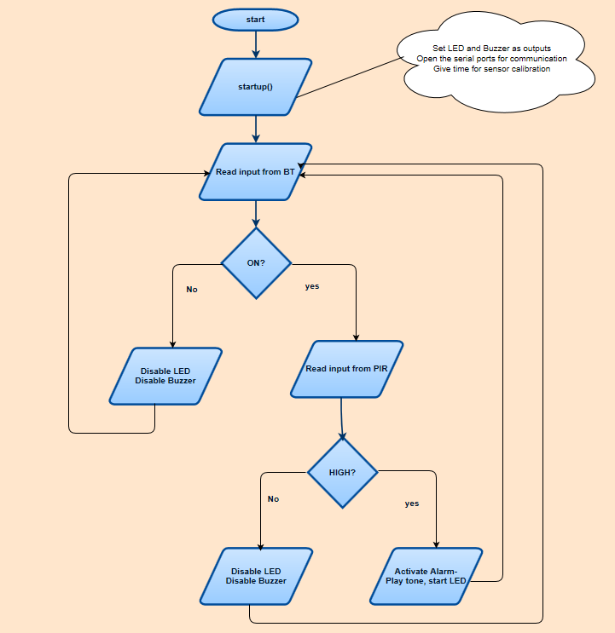
Алгоритъм

Slide 10
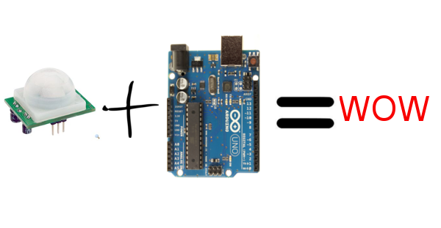
Демо

